Slide 1
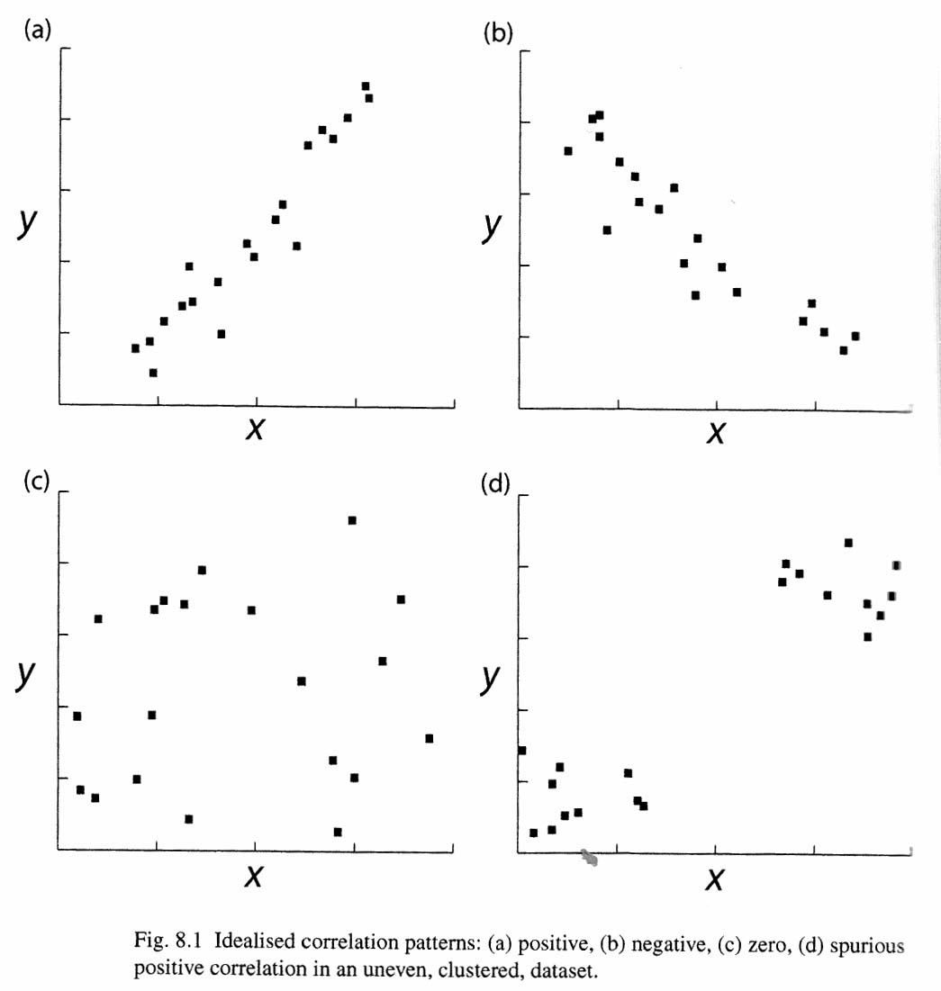
5^{η} ενότητα: Χωρικές αναλύσεις και συναρτήσεις
H χωρική ανάλυση σε αρχαιολογικές εφαρμογές του GIS βασίζεται εν πολλοίς στις ποσοτικές μεθόδους της αρχαιολογίας.
Η γραμμική παλινδρόμηση (linear regression) είναι μια από τις κύριες μεθόδους χωρικής ανάλυσης. Οι γραμμικές σχέσεις μεταξύ 2 ποσοτικών μεταβλητών μπορούν να εκφραστούν με όρους βαθμού συσχέτισης: θετικής, μηδενικής ή αρνητικής. 2 μεταβλητές είναι θετικά γραμμικά συσχετισμένες όταν οι τιμές τους αυξάνονται ταυτόχρονα, αρνητικά όταν η μία μεταβλητή αυξάνεται ενώ η άλλη μειώνεται, και μηδενική όταν δεν υπάρχει σχέση μεταξύ των 2 μεταβλητών.

Slide 2
5^{η} ενότητα: Χωρικές αναλύσεις και συναρτήσεις
Όταν εξετάζουμε τον τύπο και της ισχύ της συσχέτισης μεταξύ 2 μεταβλητών, ορίζουμε τη μια μεταβλητή ως εξαρτημένη και την άλλη ως ανεξάρτητη. Σε ένα γράφημα η ανεξάρτητη μεταβλητή βρίσκεται στον άξονα των x, και η εξαρτημένη στον άξονα των y. Η σχέση μεταξύ ανεξάρτητης και εξαρτημένης μεταβλητής είναι περίπου σχέση αιτίου και αιτιατού. Π.χ. η αναλογία του πρωτογενούς υλικού συνήθως μειώνεται με την απόσταση από την πηγή του υλικού, δηλαδή η απόσταση και η αναλογία είναι αρνητικά συσχετισμένες μεταβλητές. Σε αυτή την περίπτωση η αναλογία του υλικού είναι η εξαρτημένη μεταβλητή καθώς η τιμή της καθορίζεται από την απόσταση από την πηγή. Σε περιπτώσεις όπου η σχέση των 2 μεταβλητών είναι πιο ασαφής (π.χ. μεταξύ του αριθμού των τεχνέργων και του μεγέθους μιας αρχαιολογικής θέσης) τότε μπορούμε να μιλάμε για αλληλοεξάρτηση (interdependence).
H μέτρηση της συσχέτισης μεταξύ 2 μεταβλητών γίνεται με το συντελεστή συσχετισμού Pearson -r- (Pearson correlation coefficient). Οι τιμές του - r- ποικίλλουν μεταξύ + 1.0 για την απόλυτα θετική συσχέτιση έως – 1.0 για την απόλυτα αρνητική συσχέτιση.
H καλύτερη τεχνική γραμμικής παλινδρόμησης είναι η Ordinary Least Squares (OLS). Τα αποτελέσματα εμφανίζονται σε ξεχωριστή feature class και σε πίνακα.

Slide 3
5^{η} ενότητα: Χωρικές αναλύσεις και συναρτήσεις
Για να τρέξουμε το εργαλείο OLS: Geoprocessing → ArcToolbox → Spatial Statistics Tools → Modeling Spatial Relationships → Ordinary Least Squares. Στον πίνακα που ανοίγει ορίζουμε το Input Feature Class με το Unique ID field (εαν δεν έχουμε unique ID field μπορούμε εύκολα να δημιουργήσουμε προσθέτοντας ένα νέο integer field στο attribute table του feature και υπολογίζοντας τις τιμές του πεδίου με το Field Calculator όπου το UniqueID = Object ID), την εξαρτημένη μεταβλητή (dependent variable) που θέλουμε να εξηγήσουμε ή να προγνώσουμε, και όλες τις επεξηγηματικές μεταβλητές (explanatory variables = οι μεταβλητές που λαμβάνονται υπόψη για την πρόγνωση των τιμών της εξαρτημένης μεταβλητής). Και η dependent και οι explanatory variables πρέπει να είναι αριθμητικές τιμές. Δεν μπορεί να είναι η ίδια τιμή ούτε binary τιμή (1 ή 0). Π.χ. εάν θέλουμε να υπολογίσουμε τη συσχέτιση μεταξύ μεγέθους ενός οικισμού και οστράκων που βρέθηκαν σε αυτό, το input feature class είναι οι οικισμοί, η dependent variable είναι τα όστρακα και η explanatory variable είναι το εμβαδόν της περιοχής. Στη στατιστική αναφορά των αποτελεσμάτων (statistical report) ελέγχουμε την τιμή – r- (Multiple R-squared κάτω από το OLS diagnostics) που μετρά την απόδοση του μοντέλου (από 0.0 έως 1.0), το coefficient κάθε explanatory variable, δηλαδή το πόσο σχετίζεται με τη dependent variable (όταν έχει αρνητικό πρόσημο σημαίνει ότι δεν σχετίζεται, ενώ όταν έχει θετικό σημαίνει ότι υπάρχει σχέση), τα αποτελέσματα του T-test που υπολογίζει πόσο στατιστικά σημαντική είναι η συγκεκριμένη explanatory variable – οι στατιστικά σημαντικές πιθανότητες (robust probabilities) έχουν ένα αστερίσκο δίπλα τους, καθώς και τη συνολική στατιστική σημασία του μοντέλου (Joint F-Statistic και Joint Wald Statistic). P(robability) value μικρότερη του 0.05 δείχνει ένα στατιστικά σημαντικό μοντέλο. H null hypothesis για αυτά τα tests σημαίνει ότι οι explanatory variables δεν είναι αποτελεσματικές.

Slide 4
5^{η} ενότητα: Χωρικές αναλύσεις και συναρτήσεις
Στο output feature class εμφανίζονται τα residuals της ανάλυσης, δηλαδή η διαφορά μεταξύ των προβλεπομένων τιμών (με βάση το μοντέλο ανάλυσης) και των παρατηρημένων τιμών. Το μέγεθος των residuals είναι ενδεικτικό της εγκυρότητας της ανάλυσής μας (οι μεγάλες τιμές υποδηλώνουν ότι δεν υπάρχει συσχετισμός μεταξύ των μεταβλητών)
Επίσης διαδεδομένη τεχνική παλινδρόμησης είναι η Geographically Weighted Regression (GWR). Geoprocessing → ArcToolbox → Spatial Statistics Tools → Modeling Spatial Relationships → Geographically Weighted Regression. Τα αποτελέσματα δίνονται σε μια στατιστική αναφορά (statistical report) και σε νέα feature class. Στο statistical report πρέπει να ελέγξουμε μεταξύ άλλων το ResidualSquares (όσο πιό μικρή είναι η τιμή τόσο πιστότερο είναι το GWR μοντέλο στα δεδομένα) και τη τιμή του R² (0.0 – 1.0 όπου οι μεγαλύτερες τιμές είναι οι καλύτερες). Στο νέο feature class, όπως και με την OLS, πρέπει τα residuals να είναι τυχαία κατανεμημένα. Εαν παρατηρούνται ομαδοποιήσεις, σημαίνει ότι μας λείπει τουλάχιστον μια σημαντική explanatory variable.

Slide 5
5^{η} ενότητα: Χωρικές αναλύσεις και συναρτήσεις
Η χωρική αυτοσυσχέτιση (spatial autocorrelation) αναφέρεται στο βαθμό συσχέτισης μεταξύ ζευγών τιμών και της χωρικής τους απόστασης. Θετική χωρική αυτοσυσχέτιση έχουμε όταν οι τιμές τείνουν να μοιάζουν όσα κοντύτερα βρίσκονται (όπως συμβαίνει με τις υψομετρικές τιμές π.χ.), αρνητική όταν τείνουν να μοιάζουν όσο μακρύτερα βρίσκονται, και μηδενική όταν δεν υπάρχει εμφανής σχέση μεταξύ χωρικής εγγύτητας και τιμής. Π.χ. η παρεμβολή είναι έγκυρη μόνο στην περίπτωση θετικής χωρικής αυτοσυσχέτισης.
Κατά την εκτέλεση χωρικής αυτοσυσχέτισης δημιουργείται ένα νέφος ημιβαριογράμματος (semivariogram/covariance cloud). Στον άξονα x έχουμε την απόσταση μεταξύ των θέσεων και στον άξονα y τη διαφορά των τιμών τους στο τετράγωνο. Εαν υπάρχει χωρική αυτοσυσχέτιση τότε τα σημεία που είναι κοντά πρέπει να έχουν παρόμοιες τιμές (και άρα να βρίσκονται χαμηλά στον άξονα y), και όσο απομακρύνονται πρέπει η διαφορά των τιμών τους να μεγαλώνει. Στην περίπτωση αυτή έχουμε ισοτροπία (isotropy). Όταν όμως έχουμε διαφοροποιήσεις που σχετίζονται π.χ. με την κατεύθυνση (όταν π.χ.΄στον άξονα Α-Δ οι τιμές των θέσεων μοιάζουν όσο κοντύτερα οι θέσεις βρίσκονται, ενώ στον άξονα Β-Ν γίνεται το αντίστροφο) τότε έχουμε ανισοτροπιία (anisotropy).

Slide 6
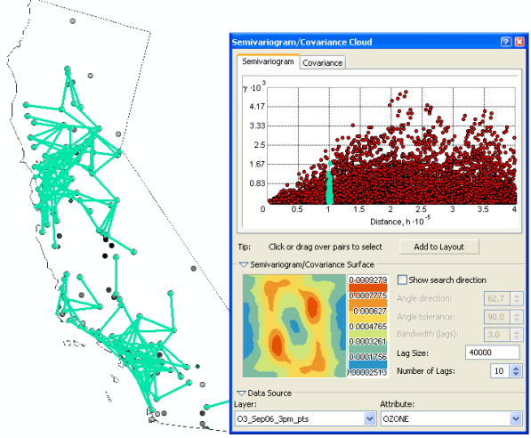
5^{η} ενότητα: Χωρικές αναλύσεις και συναρτήσεις
Όταν δεν υπάρχει αυτοσυσχέτιση το ημιβαριόγραμμα θα δείξει μια οριζόντια γραμμή.
Geostatistical Analyst → explore data → Semivariogram/Covariance Cloud. Επιλέγουμε το layer και το Attribute. Π.χ. θέλουμε να ερευνήσουμε εαν το μέγεθος των θέσεων αυξάνεται ανάλογα με την απόσταση μεταξύ τους. Στον χάρτη επιλέγουμε το σημειακό ή πολυγωνικό feature που θέλουμε να αναλύσουμε.
Ενεργοποιώντας το πλήκτρο show search direction, μπορούμε να ορίσουμε τη γωνία της έρευνάς μας.

Slide 7
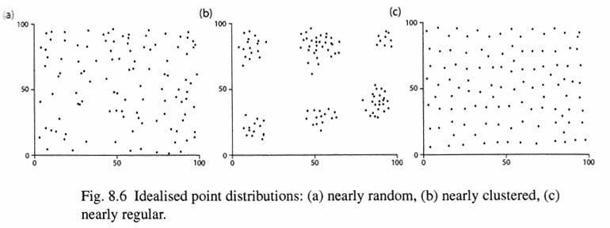
5^{η} ενότητα: Χωρικές αναλύσεις και συναρτήσεις
Η ανάλυση ομαδοποίησης (cluster analysis) είναι η διερεύνηση τυχόν ομαδοποίησης σημειακών χαρακτηριστικών (features) που μπορεί να είναι: α) τυχαία, β) σε συστάδες, ή γ) κανονική. Π.χ. στην περίπτωση οικιστικών θέσεων (σημειακά χαρακτηριστικά), το ερώτημα είναι εαν έχουμε τυχαία κατανομή των οικισμών σε μια περιοχή ή συγκέντρωση. Μια κανονική κατανομή μπορεί να σημαίνει ανταγωνισμό μεταξύ οικισμών, ενώ η ομαδοποίηση την ύπαρξη συγκεντρωτικών καθεστώτων.

Slide 8
5^{η} ενότητα: Χωρικές αναλύσεις και συναρτήσεις
Στο ΑrcGIS μπορούμε να ανιχνεύσουμε τα «θερμά σημεία» (hot spots), «ψυχρά σημεία» (cold spots) και τις ακραίες χωρικά τιμές (spatial outliers) στην κατανομή σημειακών χαρακτηριστικών (όπως είναι οι αρχαιολογικές θέσεις) με 2 μεθόδους χωρικής ανάλυσης: α) Anselin Local Moran’s I, και β) Getis-Ord Gi.
Geoprocessing → ArcToolbox → Spatial Statistics Tools → Mapping Clusters → Cluster and Outlier Analysis.
Το input field πρέπει να περιέχει ποικιλία τιμών
Οι υπολογισμοί που βασίζονται σε Ευκλείδεια απόσταση ή απόσταση Μanhattan απαιτούν προβολικά δεδομένα (projected data) για να μετρήσουν αποστάσεις .
Δημιουργείται ένα output feature class με τα εξής attributes για κάθε feature: Local Moran's I index, z-score, p-value, και cluster/outlier type (COType). Τα z-scores και τα p-values μετρούν τη στατιστική σημασία των αποτελεσμάτων, δηλαδή δείχνουν κατά πόσο η φαινομενική ομοιότητα (είτε υψηλών είτε χαμηλών τιμών) είναι πιό έντονη από αυτή που θα περίμενε κανείς σε μια τυχαία κατανομή. Ένα υψηλό θετικό z-score σημαίνει ότι τα περιβάλλοντα features έχουν παρόμοιες τιμές. Το COType θα είναι HH για στατιστικά σημαντική ομαδοποίηση υψηλών τιμών ή LL για αντίστοιχη ομαδοποίηση χαμηλών τιμών. Αντίθετα ένα χαμηλό αρνητικό z-score φανερώνει ένα στατιστικά σημαντικό spatial outlier.
Geoprocessing → ArcToolbox → Spatial Statistics Tools → Mapping Clusters → Hotspot analysis. Ένα υψηλό z-score και μια χαμηλή p-value για ένα feature σημαίνει χωρική ομαδοποίηση υψηλών τιμών, ενώ ένα χαμηλό αρνητικό z-score και μια πάλι χαμηλή p-value δείχνει χωρική ομαδοποίηση χαμηλών τιμών.

Slide 9
5^{η} ενότητα: Χωρικές αναλύσεις και συναρτήσεις
Η ανάλυση με τη μέθοδο του εγγύτερου γείτονα (nearest neighbor analysis) είναι μια κλασική ανάλυση σημειακών κατονομών στην αρχαιολογία. Η ανάλυση μπορεί να γίνει σε 1 ή περισσότερα επίπεδα. Στο επίπεδο 1 μπορούμε να ανιχνεύσουμε την παρουσία ομάδων αδρομερώς, ενώ σε 2^{ο}, 3^{ο} κ.ε. επίπεδο την παρουσία ολοένα μικρότερων ομάδων μέσα στις μεγαλύτερες ομάδες.
Geoprocessing → ArcToolbox → Spatial Statistics Tools → Analyzing patterns → Average nearest neighbor, οπότε και ορίζουμε το Input feature class και ενεργοποιούμε το generate report. Μπορούμε να ορίσουμε επίσης την περιοχή που παίζει σημαντικό ρόλο στην ανάλυση. Εαν δεν την ορίσουμε τότε αυτόματα ορίζεται το μικρότερο ορθογώνιο γύρω από τα input features. H τιμή που θα δώσουμε στο Area είναι double, και μπορούμε να τη βρούμε υπολογίζοντας το εμβαδόν της περιοχής που μας ενδιαφέρει ως εξής: Geoprocessing → Spatial Statistics Tools → Utilities → Calculate Areas. Π.χ. μπορούμε να έχουμε δημιουργήσει ένα πολυγωνικό layer που να περιλαμβάνει όλη την περιοχή, και το εμβαδόν αυτού είναι που θα μετρήσουμε.
Υπολογίζεται ένας δείκτης εγγύτερου γείτονα (nearest neighbor index) από κάθε feature στο πλησιέστερο γειτονικό feature. Στο παράθυρο των αποτελεσμάτων εμφανίζονται 5 τιμές: Observed Mean Distance, Expected Mean Distance, Nearest Neighbor Index, z-score και p-value. Μπορούμε να δούμε και γραφικά τα αποτελέσματα: διπλό κλικ στο html Report file ανοίγει το internet browser με το γράφημα των αποτελεσμάτων. Εαν το ΝΝΙ (δηλ. το ratio) είναι μικρότερο του 1 τότε υφίσταται τάση ομαδοποίησης, εαν είναι μεγαλύτερο του 1 τότε υπάρχει διασπορά. (Τα z-score και p-value μετρούν τη στατιστική σημασία της εφαρμογής)

Slide 10
5^{η} ενότητα: Χωρικές αναλύσεις και συναρτήσεις
Το πρόβλημα με τη μέθοδο του εγγύτερου γείτονα είναι ότι επηρεάζεται από το μέγεθος και το σχήμα της περιοχής όπου έχουμε τις σημειακές κατανομές.
Μια τεχνική αντιμετώπισης αυτού του προβλήματος είναι η συνάρτηση Κ του Ripley (Ripley’s K-function). H τεχνική αυτή σχεδιάστηκε για να αναγνωρίζει τη σχετική συγκέντρωση ή το διαχωρισμό σημειακών δεδομένων σε διαφορετικές χωρικές κλίμακες. Η κατανομή Κ είναι μια σωρευτική πυκνότητα κατανομής της μέσης σημειακής κατανομής σε συγκεκριμένα μεσοδιαστήματα r. Όταν το αποτέλεσμα - L(r)- είναι μικρότερο του 0 τότε σημαίνει ότι υπάρχουν λιγότεροι από τους αναμενόμενους γείτονες σε ακτίνα r, δηλαδή ότι η κατανομή τείνει προς την κανονικότητα. Όταν το L(r) είναι μεγαλύτερο του 0, τότε σημαίνει ότι έχουμε περισσότερους γείτονες από το αναμενόμενο και άρα ομαδοποίηση της κατανομής.
Geoprocessing → ArcToolbox → Analyzing Patters → Multi-Distance Spatial Cluster Analysis. Ορίζουμε το input feature class, τον αριθμό των distance bands (δηλαδή πόσες φορές πρέπει να αυξήσουμε το neighborhood size για να κάνουμε την ανάλυση ομαδοποίησης), επιλέγουμε το Display Results Graphically, και την περιοχή που θα χρησιμοποιηθεί για τη μελέτη (είτε το μικρότερο ορθογώνιο γύρω από τα features είτε μια συγκεκριμένη περιοχή).
Στο γράφημα των αποτελεσμάτων που θα προκύψει , τα αναμενόμενα αποτελέσματα αναπαριστώνται με μπλε γραμμή, ενώ αυτά που παρατηρήθηκαν με κόκκινη γραμμή . Απόκκλιση της παρατηρημένης γραμμής (observed line) πάνω από την αναμενόμενη γραμμή (expected line) υποδεικνύει ότι τα δεδομένα μας έχουν τάση ομαδοποίησης σε αυτήν την απόσταση.

Slide 11
5^{η} ενότητα: Χωρικές αναλύσεις και συναρτήσεις
Στον πίνακα (Output table) έχουμε τις τιμές Κ για τα αναμενόμενα (ExpectedK) και τα παρατηρημένα (ObservedK) αποτελέσματα, καθώς και τη διαφορά μεταξύ τους (DiffK). Όταν η observed K τιμή είναι μεγαλύτερη της expected K τιμής, τότε έχουμε μεγαλύτερη ομαδοποίηση από ό,τι θα είχε μια τυχαία κατανομή σε αυτήν την απόσταση, και το αντίστροφο.
Εαν αναγνωριστεί ομαδοποίηση των σημειακών δεδομένων, τότε μπορούμε να προχωρήσουμε στην διερεύνηση του αριθμού και της θέσης αυτών των ομάδων με διάφορες τεχνικές. Μία από αυτές είναι η ανάλυση πυκνότητας (density analysis) που χρησιμοποιείται στις περιπτώσεις όπου τα όρια μεταξύ των συγκεντρώσεων είναι ασαφή. Μπορούμε να παράξουμε αποτελέσματα σε διαφορετικές κλίμακες ανάλογα με την ακτίνα –r- που θα ορίσουμε γύρω από τα σημεία. Μια πιο εξελιγμένη τεχνική ανάλυσης πυκνότητας είναι η Kernel density estimation (KDE), ουσιαστικά μια χωρική παρεμβολή με βάση σημειακά και γραμμικά δεδομένα για την εξαγωγή μιας λείας, πλεγματικής επιφάνειας με χαρτογραφημένη την πυκνότητα.
Geoprocessing → ArcToolbox → Spatial Analyst Tools → Density → Kernel Density: Ορίζουμε το input point ή polyline feature, τυχόν Population field (ειδάλλως επιλέγουμε None), και εαν θέλουμε δίνουμε άλλη τιμή (από τη default) στο μέγεθος του κελλιού του raster που θα παραχθεί, και στην ακτίνα έρευνας (search-radius) που δίνεται σε μέτρα. Τα raster αποτελέσματα απεικονίζονται με χρωματική διαβάθμιση.

Slide 12
5^{η} ενότητα: Χωρικές αναλύσεις και συναρτήσεις
Ζώνες επιρροής (buffering)
H δημιουργία ζωνών επιρροής (buffers) γύρω από σημειακά, γραμμικά ή πολυγωνικά χαρακτηριστικά μας επιτρέπει να ερευνήσουμε το βαθμό και την έκταση της επιρροής ενός χαρακτηριστικού (π.χ. ενός οχυρού, μιας οδού ή ενός οικισμού) στην περιοχή που το περιβάλλει.
Geoprocessing → Analysis Tools → Proximity → Buffer: Ορίζουμε τα input features και την απόσταση (linear unit)
Μωσαϊκή διαίρεση (tessellation)
Πρόκειται για τον κατακερματισμό μιας περιοχής σε υποπεριοχές έτσι ώστε να μην υπάρχουν κενά ανάμεσα στα πολύγωνα που θα σχηματιστούν. Η πιό διαδεδομένη μέθοδος μωσαϊκής διαίρεσης είναι τα πολύγωνα Thiessen. Σύμφωνα με αυτήν την μέθοδο η διαίρεση γίνεται σε πολύγωνα που το καθένα περικλείει ένα σημείο και όλο το χώρο που είναι κοντύτερα στο συγκεκριμένο σημείο παρά σε οποιοδήποτε άλλο. Με αυτή τη μέθοδο μπορούμε να ανιχνεύσουμε το ζωτικό χώρο γύρω από οικισμούς (π.χ. τη σφαίρα επιρροής αστικών κέντρων).
Η αυτόματη διαίρεση βάση μόνο της θέσης των οικισμών είναι προβληματική γιατί δεν λαμβάνει υπόψη άλλους παράγοντες, όπως η βαρύτητα ενός οικισμού (σε σχέση με τους γειτονικούς του), το κόστος διαδρομής.
Geoprocessing → ArcToolbox → Analysis Tools → Proximity → Create Thiessen Polygons: oρίζουμε τα input features και τα output fields (μόνο το FID ή όλα)

Slide 13
5^{η} ενότητα: Χωρικές αναλύσεις και συναρτήσεις
Χωρικές αναλύσεις σε πλεγματικές επιφάνειες (raster surfaces)
Στο ψηφιακό εδαφικό ανάγλυφο μπορούμε να υπολογίσουμε και να δείξουμε την κλίση (slope), τον προσανατολισμό (aspect) και τη σκίαση (hillshade) του εδάφους
Geoprocessing → ArcToolbox → 3D Analyst Tools → Raster Surface → Slope (σε βαθμούς – degrees) ή Aspect (σε θετικούς βαθμούς από το 0 έως το 359.9) ή Hillshade (όπου μπορούμε να ορίσουμε τη γωνία του φωτός – azimuth, και το ύψος του φωτός – altitude)
Μπορούμε επίσης να κατασκευάσουμε υδρολογικά μοντέλα όπως χάρτες που να δείχνουν την τοπική διεύθυνση αποστράγγισης (local drainage direction - LDD). Η ανάλυση συγκέντρωσης ροής (flow accumulation) σε μια περιοχή είναι μία χαρακτηριστική μέθοδος υδρολογικής μοντελοποίησης.
Για να αναλύσουμε τη συγκέντρωση ροής πρέπει πρώτα να υπολογίσουμε την κατεύθυνση ροής (flow direction): Geoprocessing → ArcToolbox → Spatial Analyst → Hydrology → flow direction. Το αποτέλεσμα είναι ένα raster που δείχνει την κατεύθυνση ροής από ένα κελί σε γειτονικό του που έχει την πιό απότομη προς τα κάτω κλίση.
Οι τιμές για κάθε κατεύθυνση από το κέντρο έχουν ως εξής:
Με το raster της κατεύθυνσης ροής ως input layer μπορούμε
τώρα να υπολογίσουμε τη συγκέντρωση ροής: Geoprocessing → ArcToolbox → Spatial Analyst → Hydrology → flow accumulation

Slide 14
5^{η} ενότητα: Χωρικές αναλύσεις και συναρτήσεις
Στο πλεγματικό μοντέλο εδάφους μπορούμε επίσης να αναλύσουμε το οπτικό πανόραμα (viewshed) από μια θέση, π.χ. ένα παρατηρήριο, ένα ιερό κορυφής ή μια οδό: Geoprocessing → ArcToolbox → Spatial Analyst → Surface → Viewshed, όπου και ορίζουμε το input raster και το input point ή polyline feature
Η δημιουργία της σωρευτικής επιφάνειας κόστους (accumulated cost-surface) είναι ένας πλεγματικός χάρτης που δείχνει το ελάχιστος κόστος διαδρομής από μια ορισμένη αφετηρία στα υπόλοιπα κελιά του χάρτη μας. Ο χάρτης μας βοηθά να προχωρήσουμε σε περαιτέρω αναλύσεις, όπως της ζώνης εκμετάλλευσης μιας θέσης (site-catchment analysis)
Geoprocessing → ArcToolbox → Spatial Analyst → Distance → Cost distance. Στο Ιnput Raster or Feature Source Data βάζουμε τα σημεία ή τις θέσεις στις οποίες θα υπολογιστεί η απόσταση λιγότερου κόστους. Στο input cost raster επιλέγουμε ένα raster που να περιέχει τη δυσκολία να μετακινηθούμε από το ένα κελί του χάρτη στο άλλο, π.χ. το raster της κλίσης εδάφους.
Ο υπολογισμός της διαδρομής ελάχιστου κόστους (least-cost path) μεταξύ μιας αφετηρίας και ενός προορισμού έχει ευρεία εφαρμογή στην αρχαιολογία, καθώς μας βοηθά είτε να κατανοήσουμε την χάραξη μιας γνωστής οδού είτε να μάθουμε τη πορεία μιας πιθανής τέτοιας οδού που θα πρέπει στη συνέχεια να εξακριβώσουμε στο πεδίο.

Slide 15
5^{η} ενότητα: Χωρικές αναλύσεις και συναρτήσεις
Για τον υπολογισμό της διαδρομής ελάχιστου κόστους χρειαζόματε εκτός του cost distance raster που δημιουργήσαμε στο προηγούμενο βήμα και το Back link που καθορίζει το γειτονικό κελλί στη διαδρομή ελάχιστου κόστους . Geoprocessing → ArcToolbox → Spatial Analyst → Distance → Cost Back Link, όπου επιλέγουμε τα σημεία ή τις θέσεις για τις οποίες θα υπολογιστεί η διαδρομή ελάχιστου κόστους, και το input cost raster.
Στη συνέχεια: Geoprocessing → ArcToolbox → Spatial Analyst → Distance → Cost Path. Στο Ιnput Raster or Feature Destination Data, ορίζουμε τα σημεία ή τις θέσεις από τις οποίες θα οριστούν οι διαδρομές ελάχιστου κόστους. Στα παρακάτω πεδία συμπληρώνουμε το Ιnput Cost Distance Raster και το Input cost backlink raster

